Slide 1
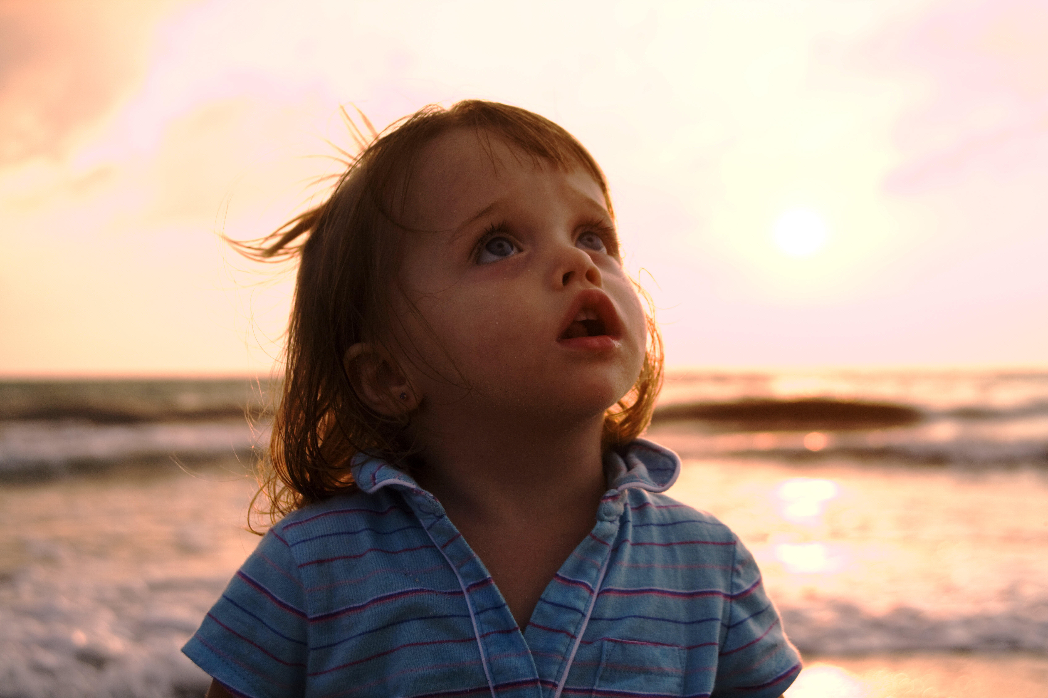
Tænkningens udvikling

Slide 2
Vi udvikler os på mange forskellige områder gennem hele livet
Område | Nøgleord
Hvad ved jeg? | Viden
Hvem er jeg? | Identitet
Hvad er vigtigt for mig? | Værdier
Hvad bør jeg gøre/lave? | Moralsk
Hvordan interagerer jeg med andre mennesker? | Socialt
Hvad er mine behov? | Behov
Hvordan kan jeg fysisk gøre ting og bevæge mig? | Fysisk
Hvordan føler jeg? | Følelser
Hvad er attraktivt for mig? | Æstetik

Slide 3
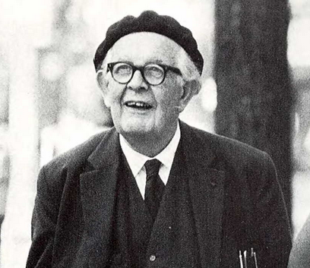
Jean Piaget
Levede fra 1896-1980
Fra Schweiz
Piaget har fokus på menneskets kognitive udvikling.
Børns tænkning og viden udvikles ved at de aktivt handler med og udforsker deres omverden. Viden er derfor ”kropligt forbundet” (embodied).
Piagets teori er ”konstruktivistisk” - viden konstrueres og skabes fra bunden.
Kigger på barnets biologiske og kognitive udvikling
Piaget mener at mennesket har kognitive strukturer i form af skemaer. Disse skemaer kan tilpasses i mødet med verden ved assimilation (tilføjelse til skema) og akkommodation (ændring af skema).
Den måde vi tænker, oplever og handler på, er bestemt af vores skemaer.
Læring sættes i gang vha. uligevægt mellem det man ved, og det man ikke ved.

Slide 4
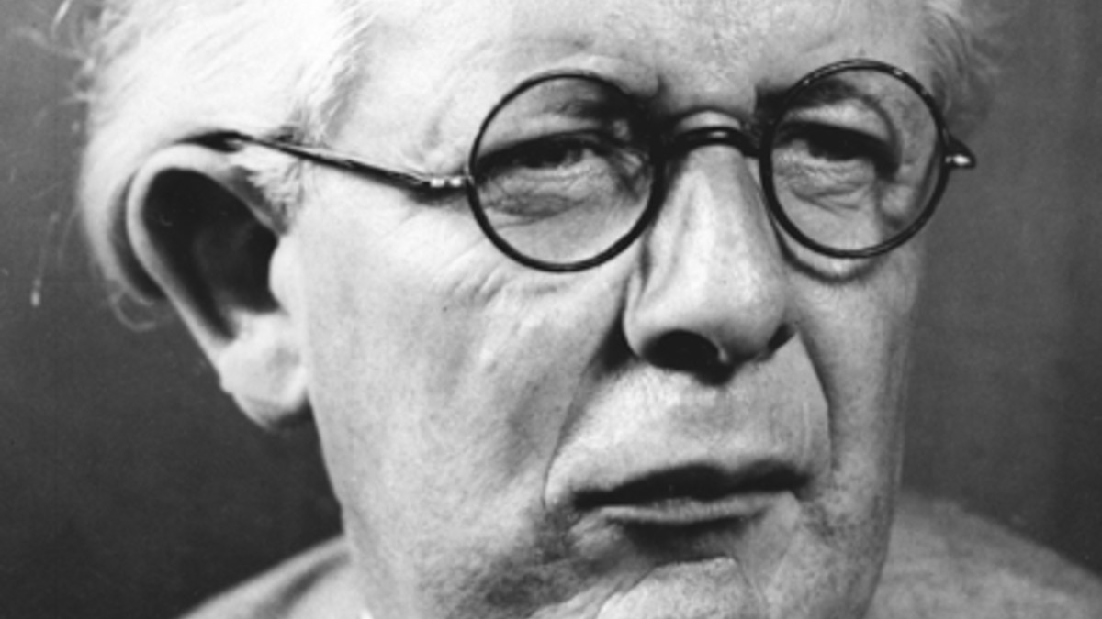
Kognitive skemaer
I takt med at vi interagerer med vores omverden, opbygger vi langsomt viden, der gør os bedre og bedre til at handle på en hensigtsmæssig måde i verden.
Vores viden lagres ifølge Piaget i kognitive skemaer - ’systematiske organiseringer af erfaringer’
Disse skemaer udvides og revideres hele tiden gennem assimilation og akkomodation.
Vi benytter os af assimilation og akkommodation gennem hele livet. Vores kognitive skemaer udvides, revideres og differentieres konstant

Slide 5
Kognitive skemaer, assimilation og akkomodation
Lad os prøve at tegne et kognitivt skema sammen..
Øvelse: Tegn et kognitivt skema for det at være en elev på ZBC

Slide 6
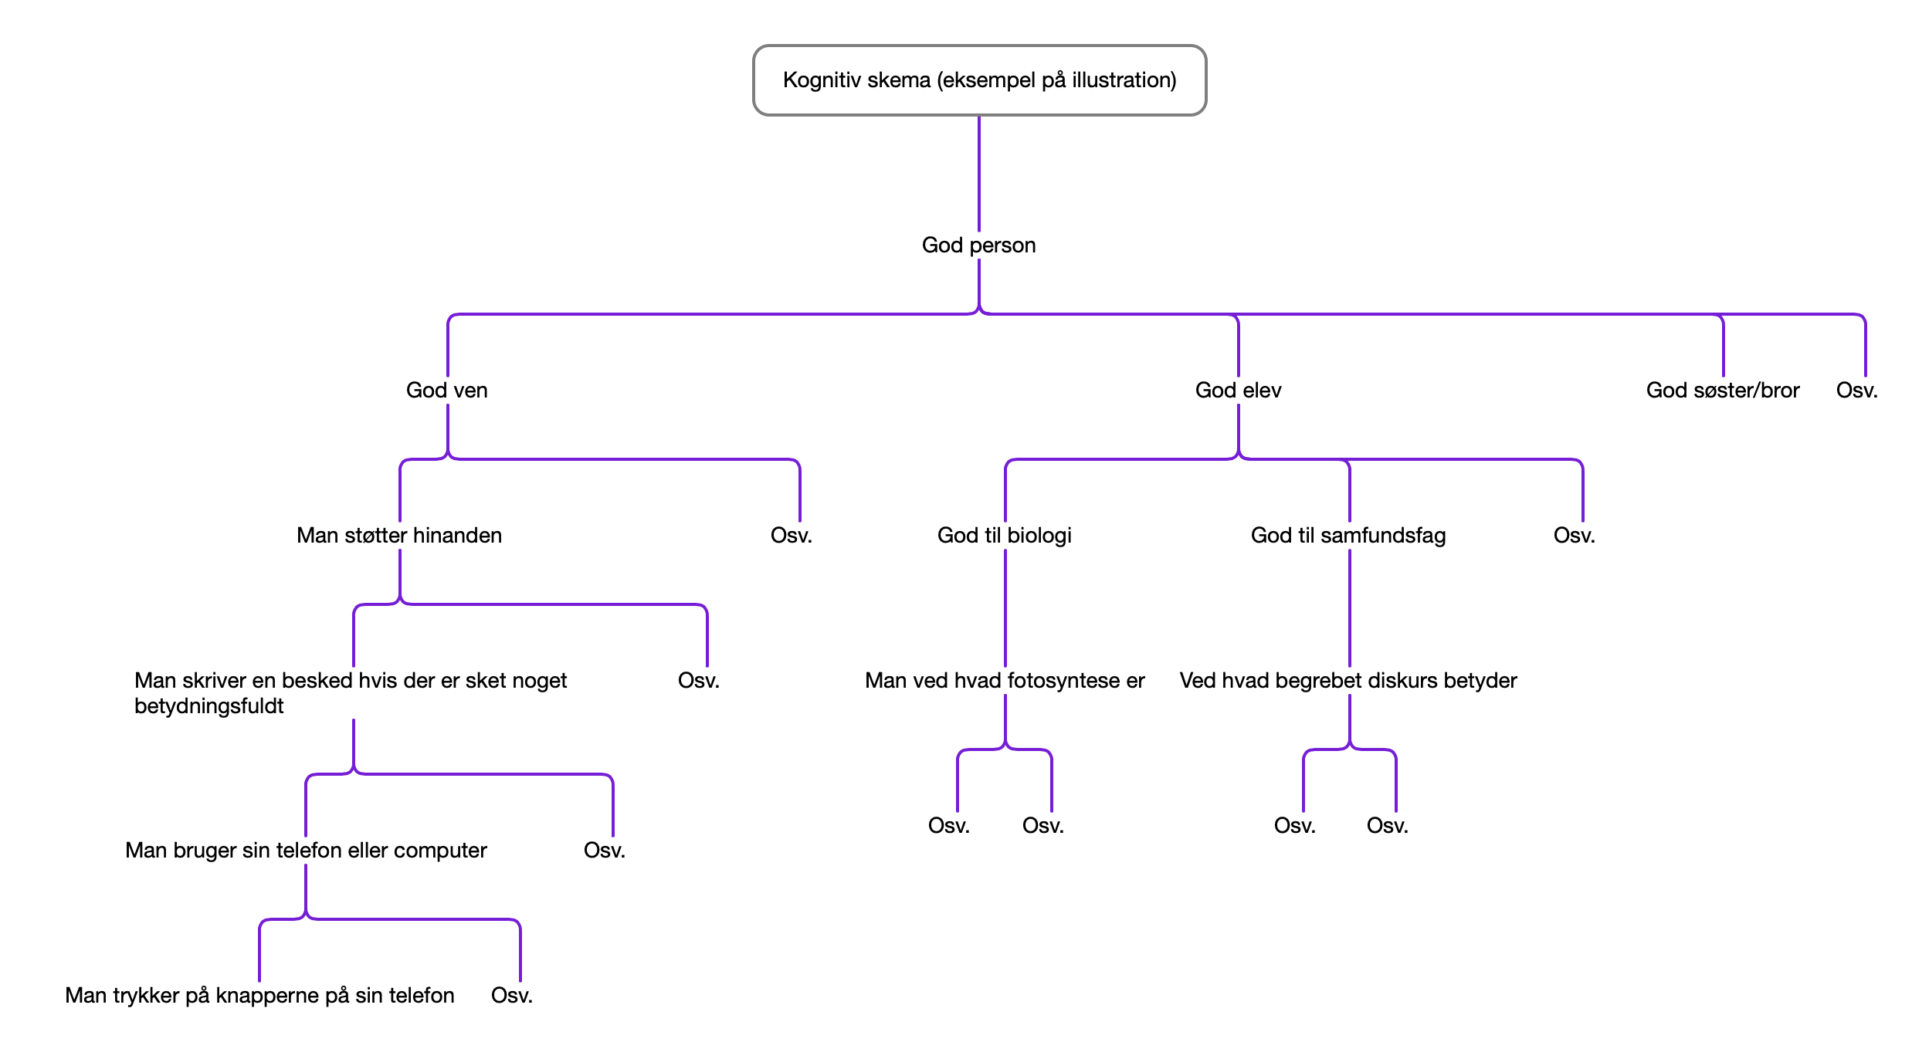

Slide 7
Pointer
Kognitive skemaer er hierarkisk opbygget – dvs. fra abstraktioner (øverst) til konkrete handlinger (nederst)
Mennesket udvikling foregår nedefra-og-op. Dvs. vi lærer konkrete handlinger og efterhånden abstraktioner for handlingerne.
Ved assimilation tilføjes der, så at sige, en ny forgrening til skemaet. Den nye viden/oplevelse assimileres.
Ved akkommodation nedbrydes/differentieres et eksisterende skema – og et nyt opbygges. Jo højere et abstraktionsniveau der nedbrydes, jo mere stressfuldt er det.

Slide 8
To former for læring
Assimilation - når vi gør os nye erfaringer, som indarbejdes i de skemaer/kategorier vi har i forvejen
Akkomodation - når vi erfarer, at vores skemaer/kategorier ikke stemmer overens med virkeligheden, og derfor må ændres
Overvej, hvad vi bruger assimilation til i det daglige. Giv eksempler på situationer, hvor din tænkning har været præget af assimilation. Overvej desuden, hvornår du bruger assimilation i skolen.
Overvej, hvornår vi bruger akkommodation i det daglige. Giv eksempler på situationer, hvor din tænkning har været præget af akkommodation

Slide 9
Tænkningens udvikling
Mennesket gennemgår en række faser fra barn til ung til voksen i takt med at vi bliver ældre.
Det ender til sidst med at vi formår at tænke logisk og abstrakt.
Faserne er ifølge Piaget universelle – dvs. de gælder for alle mennesker, uanset under hvilke kulturelle forhold de lever.
Denne udvikling hænger ifølge Piaget sammen med biologiske modningsprocesser.

Slide 10
Tænkningens fire faser
Senso-motoriske fase
Præ-operationelle fase
Konkret-operationelle fase
Abstrakt-operationelle fase
0-2 år
2-6 år
6-12 år
12> år

Slide 11
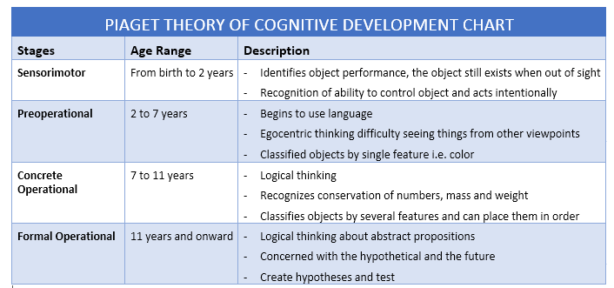
Tænkningens udvikling

Slide 12
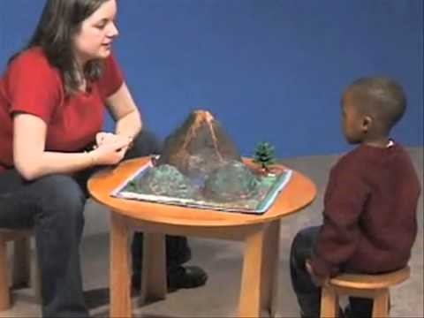
Tænkningens udvikling

Slide 13
Opgave 2
Prøv med dine egne ord at gøre rede for den udvikling, der sker i løbet af de seks trin i den senso-motoriske fase.
På trin seks i den senso-motoriske fase begynder barnet at anvende mentale repræsentationer. Hvad er det?
Gør med dine egne ord rede for, hvad objektpermanens er.
Forklar med egne ord, hvad der menes med intuitiv tænkning, irreversibel tænkning og egocentrisk tænkning.
Er der et eksempel på animisme i Pennys fortælling? Hvilket?
Gør med dine egne ord rede for, hvad det vil sige at konservere.
Hvad er den helt afgørende forskel mellem den konkrete og den abstrakt-operationelle fase?

Slide 14
Læs følgende..
https://videnskab.dk/kultur-samfund/kulturens-paavirkning-af-vores-sind-ryster-psykologien-i-sin-grundvold
Undervejs: Reflekter over om Piagets teori måske har nogle svagheder eller mangler?

Slide 15
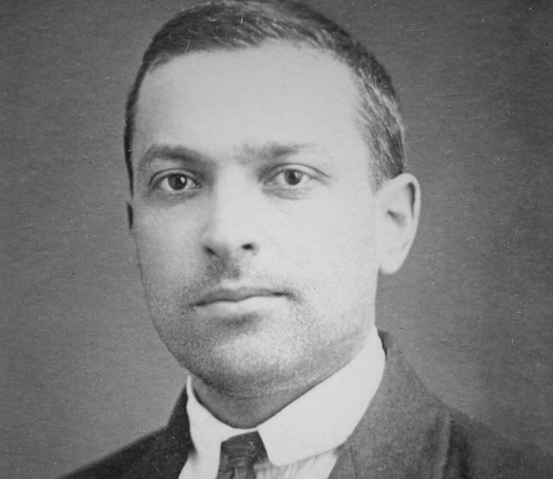
Lev Vygotskij
Levede fra 1896 til 1934
Fra Sovjetunionen
En del af den kulturhistoriske skole
Lægger vægt på at omgivelserne (kulturen) spiller en aktiv rolle i menneskets læring. Menneskets tænkning er situeret i kontekst.

Slide 16
Centrale pointer
At lære sprog er det samme som lære at tænke. Gennem sproget får vi adgang til de gængse kulturelle måder at tænke og fortolke verden på.
Mennesket konstruerer ikke vilkårligt og individuelt sine egne kognitive skemaer eller måder at forstå og tænke over verden på, men konstruerer dem inden for de rammer, fortolkninger og tankemønstre som kulturen og de sociale fællesskaber sætter.

Slide 17
Centrale begreber
Situeret læring, er læring, der er tæt knyttet til den situation eller kontekst, hvori den er indlært og ikke umiddelbart og altid kan overføres til andre situationer.
Distribueret tænkning, henviser til en ide om at viden/tænkning ikke alene ligger gemt i individet, men også er materialiseret i de redskaber og de strukturer, der findes i vores dagligdag og er udviklet gennem generationer.
Zonen for nærmeste udvikling, er det kulturelle og sociale område/zone, hvor et barn sammen med en voksen kan klare opgaver, det ikke ellers ville kunne klare.
Vygotsky’s begreber bruges til at pointere og sætte fokus på, at vores læring og tænkning er tæt forbundet med vores miljø (kultur og redskaber).

Slide 18
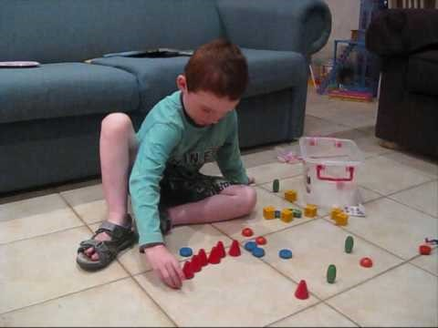
Zonen for nærmeste udvikling

Slide 19
Teorierne overfor hinanden
Piaget
Tænkningens udvikling er universel og skyldes biologiske modningsprocesser
Menneskets tænkning udvikles gennem interaktioner med omgivelserne. For Piaget er omgivelserne i overvejende grad passive i denne proces og er blot genstand for barnets egne aktiviteter.
Barnet opdager så at sige selv, hvordan verden hænger sammen.
Kulturhistorisk (Vygostky)
Menneskers måde at tænke på afhænger af hvordan man lærer at tænke, og hvordan det er praktisk at tænke i det miljø man lever i.
Stiller tvivl ved om unge automatisk udvikler og modner sig til abstrakt tænkning. Man lærer abstrakt tænkning gennem miljøet, da det værdsættes i vestlig kultur
Miljøet og kulturen har en vigtig, aktiv indflydelse på udviklingen af menneskets tænkning

